Slide 1
广西加快对接实施RCEP经贸新规则的措施与思考
广西壮族自治区商务厅东盟处
2022年1月

Slide 2
RCEP背景情况
2022新年的钟声为我们带来了RCEP的生效实施。RCEP，对国家而言，是国际经贸规则，对我们各个省份来说，RCEP就是一条全新的赛道，大家都在抢占新赛道，决胜RCEP，建功新征程。广西也不例外，也在发挥区位和合作优势，高质量对接实施RCEP。

Slide 3
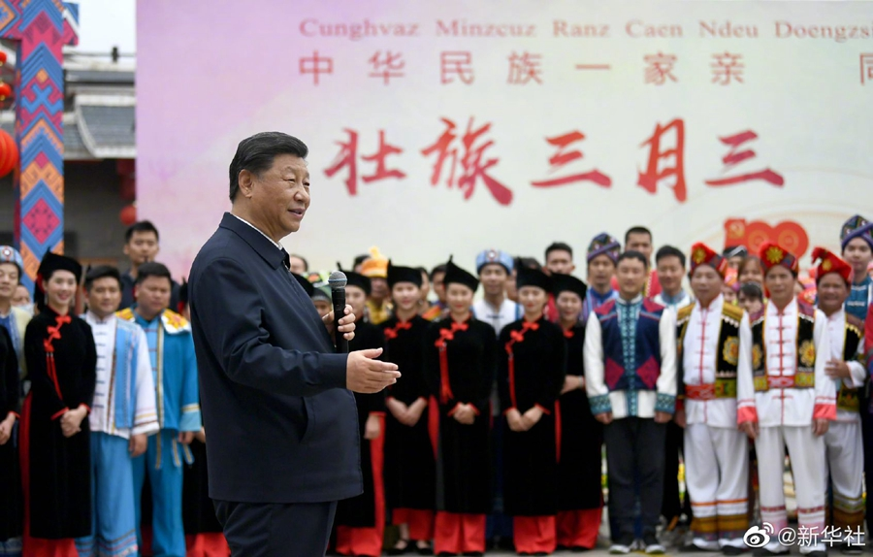
RCEP背景情况
2021年4月，习近平总书记视察广西时指出，要促进中国—东盟开放合作，把独特区位优势转化为开放发展优势。
2021年9月，李克强总理考察广西时，充分肯定了广西全面先行对接和拓展RCEP经贸合作所做的工作，提出广西要发挥区位优势，抓住机遇，用好RCEP规则，深化与RCEP成员特别是东南亚国家的合作，打造高水平示范平台。
2021年4月，习近平总书记视察广西

Slide 4
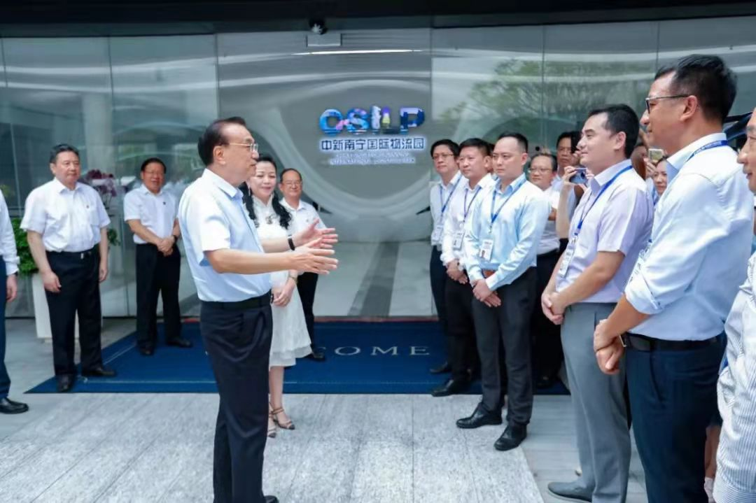
RCEP背景情况
广西深入贯彻落实习近平总书记视察广西时的重要讲话和重要指示精神以及李克强总理考察广西时的指示要求，积极研究部署高质量对接实施RCEP，加快推进在更大范围、更高层次上开放发展，积极服务和融入以国内大循环为主体、国内国际双循环相互促进的新发展格局。
可以说，当前和今后一段时间，高质量对接实施RCEP是广西开放领域最重要的工作之一。广西以高质量实施RCEP为目标，推动与东盟、与RCEP成员合作走深走实，积极服务建设更为紧密的命运共同体，积极服务亚太区域经济一体化发展。
2021年9月，李克强总理考察广西

Slide 5
目 录
一
广西毗邻东盟，与东盟经贸合作密切，高质量对接实施RCEP具备先天优势和良好基础
二
RCEP给广西带来的重大利好
三
广西下先手棋、打主动仗，抢先对接实施RCEP工作取得显著成果
广西将敢于求新、勇于求变、善于求质，全力推动对接实施RCEP取得突破性进展
四

Slide 6
一、广西毗邻东盟，与东盟经贸合作密切，高质量对接实施RCEP具备先天优势和良好基础
（一）广西与东盟陆海相连区位优势独特
（二）广西与东盟国家经贸往来非常密切
（三）广西拥有服务RCEP合作的良好平台

Slide 7
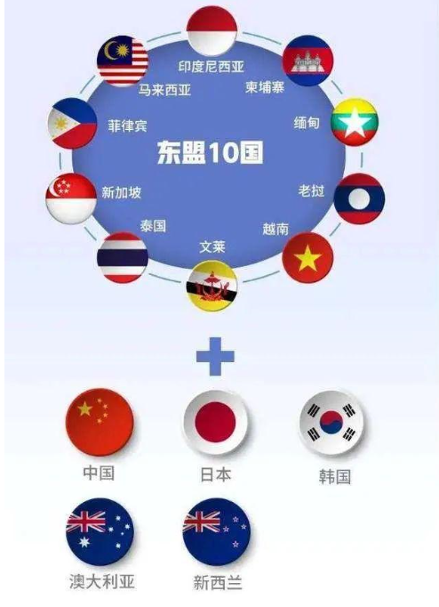
（一）广西与东盟陆海相连区位优势独特
广西是全国唯一与东盟陆海相连的省区。打开门是越南，走几步就到东盟。
同时，广西是全国口岸大省，开放口岸数量居全国第四位，拥有开放口岸22个，基本形成了沿边地区铁路口岸、公路口岸多点开放，沿江、沿海水运口岸合理分布，重点城市和旅游城市航空口岸基本覆盖的全方位、多层次、立体化口岸开放格局。

Slide 8
（二）广西与东盟国家经贸往来非常密切
依托区位优势和大口岸优势，广西与东盟经贸合作密切。
2021年1-11月广西与东盟国家合作有关情况
广西对东盟进出口 | 占全区外贸总额 | 增长 | 排名
2649.3亿元 | 48.3% | 26.2% | 西部省区排第一位，边境贸易进出口额持续位列全国第一
前三季度，广西口岸进口整体通关时间为5.41小时，比全国平均水平快32.32小时，在全国省（区、市）排名第一。

Slide 9
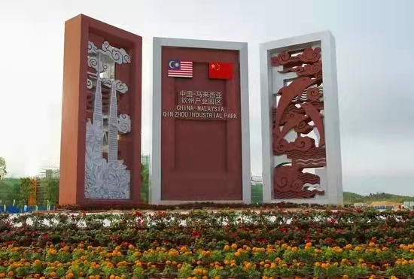
（三）广西拥有服务RCEP合作的良好平台
1.
中国—东盟博览会、中国—东盟商务与投资峰会已连续成功举办18届，形成中国与东盟深化合作的“南宁渠道”。
2.
同时，广西拥有中国（广西）自由贸易试验区、西部陆海新通道、面向东盟的金融开放门户、中国—东盟信息港等众多国家级战略性开放平台，为RCEP规则高质量落地实施提供了良好载体。
3.
广西与马来西亚、文莱、越南等共同建立了中马“两国双园”联合合作理事会、文莱—广西经济走廊联合工作委员会、广西与越南边境四省党委书记新春会晤等机制，引进了中新南宁国际物流园，与东盟产业链合作机制平台日益完善。
中国—马来西亚钦州产业园区

Slide 10
二、RCEP给广西带来的重大利好
RCEP生效能够显著降低区域内企业生产成本，给企业和消费者带来实实在在的好处。主要体现在五方面：
（一）RCEP关税减让有利于扩大优势产品、有竞争力产品进出口
（二）原产地累积规则大大降低了商品享惠门槛

Slide 11
二、RCEP给广西带来的重大利好
（三）RCEP将提升我国与其他成员国相互投资增长
（四）贸易便利化
（五）电子商务发展

Slide 12
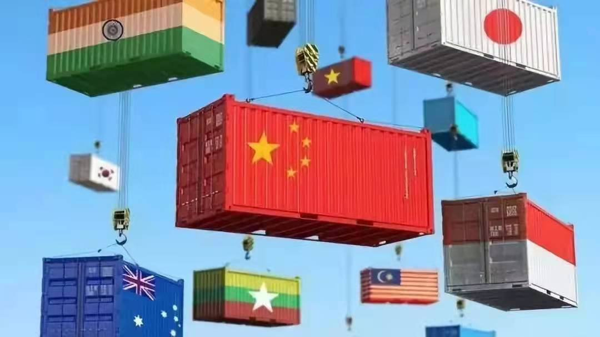
（一）RCEP关税减让有利于扩大优势产品有竞争力产品进出口
我国与RCEP成员国贸易额占我贸易总额1/3左右，这些国家均是我国重要经贸伙伴，其中东盟、日本、韩国分别是我国第一、第四、第五大贸易伙伴。
区域内90%以上的货物贸易将逐步实现零关税。
在RCEP框架下，中日两国首次达成自贸安排，双方在机械装备、电子信息、化工、轻工纺织等多个领域相互大幅降低关税，贸易促进效应明显。

Slide 13
（二）原产地累积规则大大降低了商品享惠门槛
这将鼓励生产商更多使用区域内原产材料，有助于本地区形成更加紧密、更具韧性的产业链供应链。

Slide 14
（三）RCEP将提升我国与其他成员国相互投资增长
服务贸易领域，各方均作出高水平开放承诺，总体上均承诺开放超过100个服务贸易部门，达到了各方已有自贸协定最高水平，并承诺于协定生效后6年内全面转化为负面清单
1
采用负面清单方式承诺的有7个国家：澳大利亚、日本、韩国、新加坡、马来西亚、文莱、印度尼西亚；
采用正面清单承诺为其余8个成员国，将于协定生效后6年内转化为负面清单。
2
我国在加入世界贸易组织承诺100个服务贸易部门的基础上新增了研发、管理咨询、制造业相关服务、空运等22个部门；
提高了原有的金融、法律、建筑、海运等37个部门的承诺水平。

Slide 15
（三）RCEP将提升我国与其他成员国相互投资增长
投资领域，各方以负面清单的形式作出承诺，外商投资准入更加放宽，大幅提高了政策透明度，区域投资将更加活跃。
我国首次在国际协定中纳入非服务业投资负面清单，对制造业、农业、林业、渔业、采矿业5个领域作出了高水平自由化承诺。

Slide 16
（四）贸易便利化
各成员就海关程序、检验检疫、技术标准等作出了高水平承诺：
特别是承诺尽可能在货物抵达后48小时内放行；
对快件、易腐货物争取在抵达后6小时内放行；
将有利于提升物流通关效率。

Slide 17
（五）电子商务发展
一是促进跨境电商发展。
各方承诺促进“无纸化贸易”，承认电子签名的效力，为网络交易的开展提供了制度性保障，将有利于跨境电商发展。
1
2
二是利于新业态新模式发展。
互联网金融、在线办公、在线教育、在线问诊、网上交易会等新业态新模式将迎来更大发展机遇。
3
三是方便老百姓。
老百姓有个形象的说法，有了RCEP，天天都是不用剁手的双十一。

Slide 18
二、RCEP给广西带来的重大利好
除了以上利好之外，习近平总书记元首外交、发展外交和李克强总理在重大国际合作场合提出的重大合作倡议也带来了巨大的新机遇。2022年元首外交、发展外交发挥了重要引领作用。比如，
01
02
习近平总书记2021年11月4日在第四届中国国际进口博览会上提出：中国将增设进口贸易促进创新示范区，优化跨境电商零售进口商品清单，推进边民互市贸易进口商品落地加工，增加自周边国家进口。
11月19日在第三次“一带一路”建设座谈会上强调，要深化贸易畅通，扩大同周边国家贸易规模，鼓励进口更多优质商品，提高贸易和投资自由化便利化水平，促进贸易均衡共赢发展。

Slide 19
二、RCEP给广西带来的重大利好
03
04
05
11月22日在中国—东盟建立对话关系30周年纪念峰会上同东盟国家领导人共同宣布将中国东盟关系提升为全面战略伙伴关系，倡议：要全面发挥《区域全面经济伙伴关系协定》的作用，尽早启动中国东盟自由贸易区3.0版建设，提升贸易和投资自由化便利化水平，拓展数字经济、绿色经济等新领域合作，共建经贸创新发展示范园区。
李克强总理2021年10月在第24次中国东盟领导人会议上就下阶段合作提出六大建议，倡议探讨开展中国东盟“多国多园”合作，建设具有示范意义的国际产能合作园区。
习近平总书记、李克强总理关于对外开放领域的重大合作倡议为广西发挥区位优势深耕东盟市场、拓展RCEP合作提供了根本遵循，明确了新思路、新方向。

Slide 20
三、广西下先手棋、打主动仗，抢先对接实施RCEP工作取得显著成果
广西自治区党委、政府高度重视RCEP生效实施，要求做好高质量对接实施RCEP工作，推动全区更高水平开放发展。自去年以来，广西超前谋划、多措并举抢抓RCEP机遇取得积极成效。
（一）先期对接RCEP工作取得突出成效，获得国家大力支持
（二）政策举措与经贸规则先行对接，形成有效政策保障

Slide 21
三、广西下先手棋、打主动仗，抢先对接实施RCEP工作取得显著成果
（三）全力构建RCEP合作平台，取得重要突破
（四）积极推进RCEP规则落地实施，取得实质进展
（五）大力开展RCEP相关培训宣传，服务企业取得显著效果

Slide 22
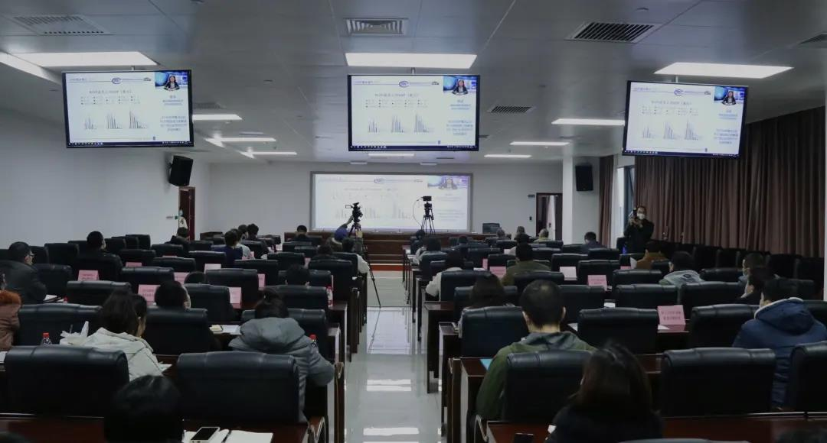
（一）先期对接RCEP工作取得突出成效，获得国家大力支持
李克强总理考察广西期间，广西专门向总理汇报对接和拓展RCEP经贸合作情况，得到总理的肯定和认可。
商务部大力支持并悉心指导广西高质量对接实施RCEP，在广西召开了8个省区市、4家全国性商协会参加的RCEP生效实施座谈会，举办了RCEP全国中小企业培训班，为广西更加深入把握RCEP机遇创造了有利条件。

Slide 23
（二）政策举措与经贸规则先行对接，形成有效政策保障
自去年以来，广西陆续出台
《广西打造国内国际双循环重要节点枢纽行动方案》
《加快构建面向东盟的跨境产业链供应链价值链的实施意见》
《广西加快对接RCEP经贸新规则若干措施》等政策文件，为高质量实施RCEP提供了政策保障。

Slide 24
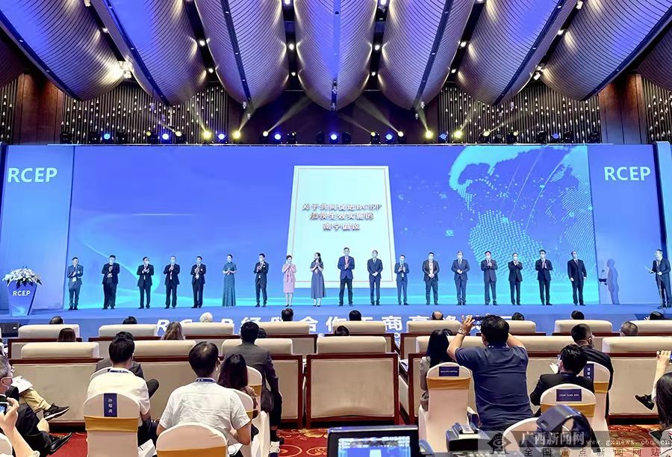
（三）全力构建RCEP合作平台，取得重要突破
2021年9月，第18届中国—东盟博览会期间，广西成功举办RCEP经贸合作工商高峰论坛，15个成员国34家商协会共同发布《关于共同促进RCEP加快生效实施的南宁倡议》。博览会首次设立RCEP展区，大韩贸易投资振兴公社成为东博会首个RCEP国别特别合作机构。

Slide 25
（四）积极推进RCEP规则落地实施，取得实质进展
南宁海关率先实施助推广西抢抓RCEP机遇的12项措施，在公路口岸对进口水果等易腐货物全面推行“提前申报、卡口验放”通关模式，对符合条件的货物积极落实6小时通关便利措施。

Slide 26
（五）大力开展RCEP相关培训宣传，服务企业取得显著效果
广西商务厅精心组织全区各级各部门各企业约1500人参加商务部举办的RCEP线上专题培训
南宁海关围绕RCEP主题举办了多场“关企面对面”活动
各部门协同面向
企业大力开展
宣介培训
围绕货物贸易、服务贸易以及跨境产业链、供应链等重点领域举办了两期全区RCEP培训
广西贸促会联合南宁海关等部门举办“RCEP外向型企业专题培训班”
一期“RCEP进自贸区、进园区、进企业”培训

Slide 27
四、广西将敢于求新、勇于求变、善于求质，全力推动对接实施RCEP取得突破性进展。
总体上以东盟为重点，
以RCEP为新蓝海，实施两手抓
广西将聚焦重点、多措并举，
务实推进各重点领域对接实施RCEP取得突破性进展
一手抓巩固和提升与东盟经贸合作，一手抓拓展RCEP合作新空间开掘合作新潜力。
立足于三个“积极服务”，落实好九大方面务实举措，高质量对接实施RCEP。
打造一批高质量对接实施RCEP规则的广西经验做法，以高水平开放促进广西经济社会高质量发展。

Slide 28
四、广西将敢于求新、勇于求变、善于求质，全力推动对接实施RCEP取得突破性进展。
三是积极服务
破解中央经济工作会议提到的三重压力。
1
一是积极服务建设中国—东盟命运共同体。
中央经济工作会议提到“我国经济发展面临需求收缩、供给冲击、预期转弱三重压力”。需求收缩的压力包括外需的收缩，亟需利用自贸安排，用足用好关税减让、原产地累积规则等，稳定巩固外需。对于供给冲击，需要加快区域内产业链布局，克服产业链区域化、近岸化、本土化、短链化不利影响，增强产业链供应链韧性。
3
二是积极服务国家自贸区提升战略，促进亚太区域经济一体化发展。
党的十八大提出，要加快实施自由贸易区战略，党的十九届五中全会提出实施自由贸易区提升战略，构建面向全球的高标准自由贸易区网络。目前，我国已与26个国家和地区构建19个自贸区网络。
2

Slide 29
九大
方面
务实
举措
（一）落实指导意见和政策，优化合作平台机制
（二）探索打造中国—东盟“两国多园”“多国多园”合作新模式，共建经贸发展创新示范园区
（三）推动争取文莱—广西经济走廊上升为国家级合作项目，积极参与中国东盟东部增长区次区域合作
（四）打造跨境产业链供应链，增强产业链供应链稳定性和韧性
（五）在自贸试验区开展高水平开放压力测试
（六）打造“小而美”强经贸、聚民心项目
（七）推动与日韩重点领域合作突破
（八）探索合作打造数字经济合作中心
（九）持续做好RCEP规则宣传培训工作
R C E P

Slide 30
（一）落实指导意见和政策，优化合作平台机制
一
二
三
·贯彻落实国家《高质量实施RCEP的指导意见》，制定出台《广西高质量
实施RCEP工作要点》，落实相关工作事项和项目建设。
·争取国家支持将中国—东盟博览会、中国—东盟商务与投资峰会功能从服务“10+1”向服务RCEP升级拓展，支持机制化举办RCEP经贸合作工商高峰论坛、RCEP高官会议等国际性会议，拓展中国—东盟经贸中心服务功能和领域，支持建设中国（南宁）RCEP国际博览中心。
·与RCEP联合委员会、东盟秘书处和RCEP国家商务主管部门建立合作机制。

Slide 31
（二）探索打造中国—东盟“两国多园”“多国多园”合作新模式，共建经贸发展创新示范园区
·习近平总书记在中国—东盟建立对话关系30周年纪念峰会上倡议，要全面发挥《区域全面经济伙伴关系协定》的作用，尽早启动中国东盟自由贸易区3.0版建设，共建经贸创新发展示范园区。
·李克强总理2021年10月在第24次中国—东盟领导人会议上提出，中方倡议探讨开展中国东盟“多国多园”合作，建设具有示范意义的国际产能合作园区。
·2021年11月23日，商务部部长王文涛与菲律宾贸工部部长共同主持召开中菲经贸联委会第29次会议，达成推动开展“两国双园”合作共识。
·2021年10月，全国人大通过的《中华人民共和国陆地国界法》明确提出“经与陆地邻国协商，可以在双方接壤区域设立跨境经济合作区、跨境旅游合作区、生态保护区等区域”，推动中越跨境经济合作区建设有了国家法律依据。
上述开放合作举措将进一步促进园区合作成为新亮点，为广西依托中马“两国双园”打造中国东盟“两国多园”“多国多园”合作提供了千载难逢的历史机遇。

Slide 32
（二）探索打造中国—东盟“两国多园”“多国多园”合作新模式，共建经贸发展创新示范园区
中国马来西亚“两国双园”开创了我国与东盟国家互设产业合作园区的先河。当前，中国马来西亚“两国双园”是中国东盟园区合作1.0版，福建2021年1月开始建设的中国印尼“两国双园”（福州1个园区、印尼3个园区）可以理解为是2.0版。广西要抢抓机遇打造“两国多园”“多国多园”合作新模式。
推动召开中马“两国双园”联合合作理事会第五次会议，促进中马“两国双园”升级拓展为双边多园，推动将我国和马来西亚更多产业园纳入中马“两国双园”合作机制，实现“两国多园”。
利用中泰（崇左）产业园对接泰国东部经济走廊合作园区，加快泰国正大—广西建工科技产业园二期基础设施建设。
利用文莱—广西经济走廊加强我方园区与东盟东部增长区园区合作，吸引文莱方在广西投资建设香料产业合作园，同时推动广西北部湾港务集团加快文莱摩拉港“港产园”一体化发展。
利用广西承建的位于印尼的中印尼经贸合作区和五菱印尼汽车产业园合作基础，推动印尼到广西开展海洋经济园区合作。
争取中越国家层面将中国东兴—越南芒街跨境经济合作区纳入中越跨境经济合作区首批试点，探索中越“两国两园”新发展模式。通过推动以上五对园区加快发展，真正实现中国东盟“多国多园”3.0版，加快共建经贸发展创新示范园区。同时，探索园区合作拓展面向日韩澳新的合作功能和渠道。

Slide 33
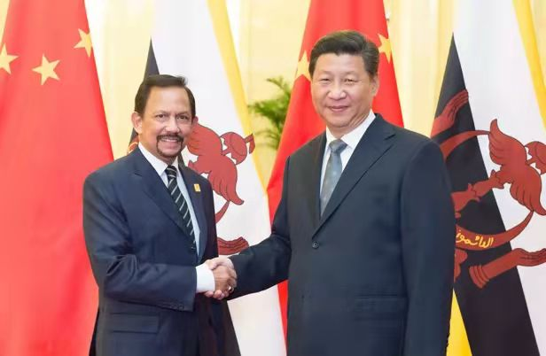
（三）推动争取文莱—广西经济走廊上升为国家级合作项目，积极参与中国东盟东部增长区次区域合作
2019年4月，习近平主席会见来华出席第二届“一带一路”国际合作高峰论坛的文莱苏丹哈桑纳尔，提出“要加大共建‘一带一路’倡议同文方‘2035宏愿’对接，落实好重点合作项目，将‘广西—文莱经济走廊’建设成中国—东增区合作和‘陆海新通道’建设的双示范项目”。
为深化广西与东盟东增区国家在贸易、投资、产业等方面经贸合作，拟推动将文莱—广西经济走廊上升为由国家级合作项目，适时由两国商务主管部门签署合作备忘录，同时将广西纳入中国—东盟东增区合作范畴，参与中国—东盟东增区合作部长级会议等合作机制，推动经济走廊提质升级发展。
2019年4月，中国国家主席习近平
会见文莱苏丹哈桑纳尔

Slide 34
（四）打造跨境产业链供应链，增强产业链供应链稳定性和韧性
·充分利用RCEP原产地累积规则，以及中国东盟自贸区3.0版建设新规则，聚焦边海优势，以中国（广西）自贸试验区为引领，加快构建面向东盟的跨境产业链供应链价值链，提升做实优化“粤港澳大湾区—北部湾经济区—东盟”产业链供应链布局。
·大力发展向海跨境产业链，在北部湾沿海打造高端金属新材料、化工新材料、电子信息三个“三千亿级”产业集群，形成林浆纸、能源、先进装备制造三个“千亿级”产业集群。
·积极拓展沿边跨境产业链，加快建设凭祥、东兴、龙邦口岸经济区，扩大边民互市贸易进口商品落地加工试点，大力发展边境特色商品深加工产业。
·构建西部陆海新通道沿线跨境产业链。
·加强与RCEP其他成员国产能合作，推动形成“日韩澳新+广西+东盟”的电子信息、化工新材料、中药材加工、汽车和新能源汽车、东盟特色产品加工等跨境产业链。
·加强国际标准合作，加大向日韩等国家先进标准学习和引进，推动电子信息、汽车、化工新材料等优势产业制造标准升级，促进产业迈向中高端，实现高质量发展。

Slide 35
（四）打造跨境产业链供应链，增强产业链供应链稳定性和韧性
深入贯彻落实习近平总书记在中国—东盟建立对话关系30周年纪念峰会上提出的欢迎东盟国家参与共建国际陆海贸易新通道的重要讲话精神，以及2020年8月澜沧江—湄公河合作第三次领导人会议关于澜湄合作与“国际陆海贸易新通道”对接合作的共同主席声明，加快推动更多东盟国家参与国际陆海贸易新通道建设，构建连接RCEP和国内市场的国际物流枢纽。以北部湾国际门户港为核心打造服务RCEP、连接国内大市场的集疏运体系。加快完善以东盟为重点的国际跨境物流节点。推动在国际陆海贸易新通道沿线 RCEP 成员国设立集装箱还箱点，建设海外仓、边境仓等国外物流驿站。推进中越边境口岸交通和货场等基础设施建设，打通公路、铁路等交通基础设施瓶颈。积极争取高标准实施RCEP研讨会、产业链供应链韧性与稳定国际论坛等重要活动在广西举办。

Slide 36
（五）在自贸试验区开展高水平开放压力测试
用好用足RCEP 成员国开放承诺，抢抓高水平开放合作压力测试机遇，高质量推动RCEP701项约束性义务落地的同时，创新推进170项鼓励类措施先行先试，包括尽快实施RCEP跨境服务贸易负面清单。
此外，密切跟踪国家加入全面与进步跨太平洋伙伴关系协定（CPTPP）和数字经济伙伴关系协定（DEPA）有关工作等进展情况，对标对表做好政策争取和压力测试。
积极研究CPTPP“高标准、高质量、高层次、面向21世纪”等特征，在市场准入、贸易便利化、电子商务、服务贸易、政府采购、竞争政策、知识产权、劳工标准、环境保护、中小企业等方面争取更多的对外开放压力测试，促进广西更高水平开放合作发展。

Slide 37
（六）打造“小而美”强经贸、聚民心项目
习近平总书记在2021年11月第三次“一带一路”建设座谈会上谈到了动人的、美丽的菌草援外故事，谈到“小而美”的项目是直接影响到民生的优先事项，是接地气、聚人心的项目。
一是抢抓未来五年从东盟进口1500亿美元机遇，二是抢抓边民互市商品进口落地加工机遇，三是抢抓绿色经济、数字经济加快发展机遇，四是抢抓区域累积原产地规则实施机遇，五是抢抓共建“一带一路”与区域发展战略、国别发展战略合作对接机遇，六是抢抓探索自贸安排相关“早期收获计划”机遇，从“小而美”的角度打造合作产业链供应链，与“高大上”项目相得益彰。

Slide 38
（七）推动与日韩重点领域合作突破
利用我国与日本首次达成自贸协定安排机遇，以及抢抓2月1日RCEP对韩国生效实施机遇，加强与日韩汽车产业的合作，拓展对日韩新能源汽车及零部件出口，扩大对东盟国家商用车、乘用车、专用车整车出口，建设面向RCEP成员国的南方汽车出口基地。
培育具有广西特色的优质农产品出口体系，重点拓展沃柑、沙田柚、火龙果、罗汉果、六堡茶等对日韩的注册生产场，强化产品质量标准认证；拓展西部陆海新通道北联体系，开通对日韩的农产品冷链运输专线。
创建国家进口贸易促进创新示范区，扩展自RCEP成员国的进口，扩大自日韩的汽车零部件、集成电路、电子电器、机械设备和光学等先进装备和技术进口，自澳新的农产品及矿产品进口，有序提升自日韩澳新的美妆、日用品等高端消费品进口。
建设大宗商品交易基地，设立能源、矿产、粮食、东盟特色产品等大宗商品期现联动交易平台，搭建铜矿、铁矿、煤炭等大宗商品进口供应链金融平台。
加大对日本、韩国和新加坡等RCEP成员国在汽车、信息技术、新材料等产业的招商引资，提升投资便利化水平。加强与日韩在第三方市场合作。

Slide 39
（八）探索合作打造数字经济合作中心
以大数据为核心的数字化代表着未来，2020年11月第23次中国—东盟领导人会议发表了《中国—东盟关于建立数字经济合作伙伴关系的倡议》，双方同意抓住数字机遇，打造互信互利、包容、创新、共赢的数字经济合作伙伴关系。
2021年10月第24次中国—东盟领导人会议上李克强总理倡议尽快完成制定《关于落实中国—东盟数字经济合作伙伴关系的行动计划（2021—2025）》，规划数字经济合作重点。
抢抓上述合作机遇及我国正式申请加入DEPA合作机遇，推动广西与RCEP成员国共同打造数字经济合作中心，加强在数字技术防疫抗疫、数字基础设施、智慧城市、产业数字化转型、数字产业化等领域合作，举办RCEP电商峰会，打造“数字丝绸之路”。

Slide 40
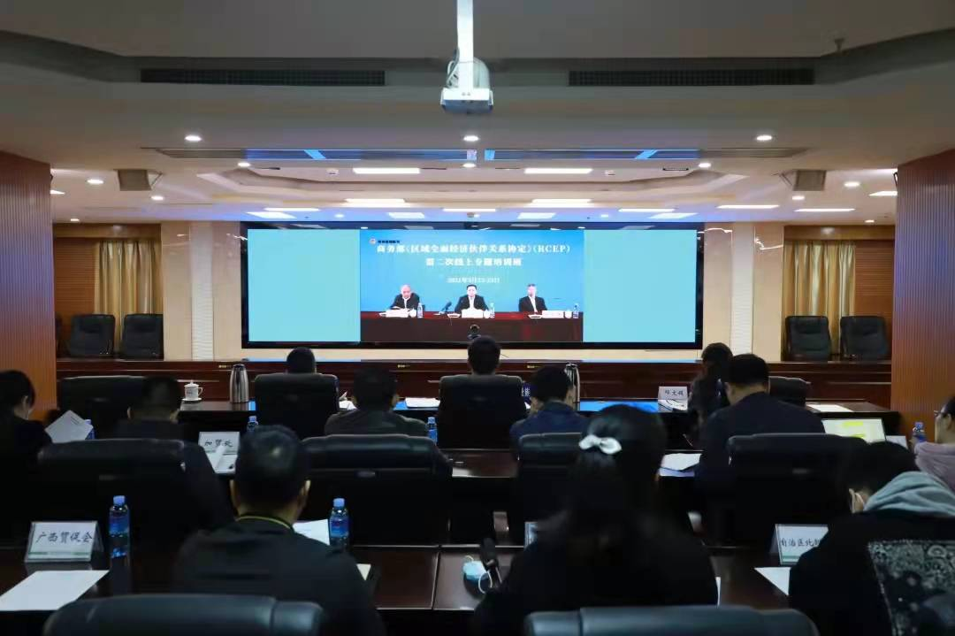
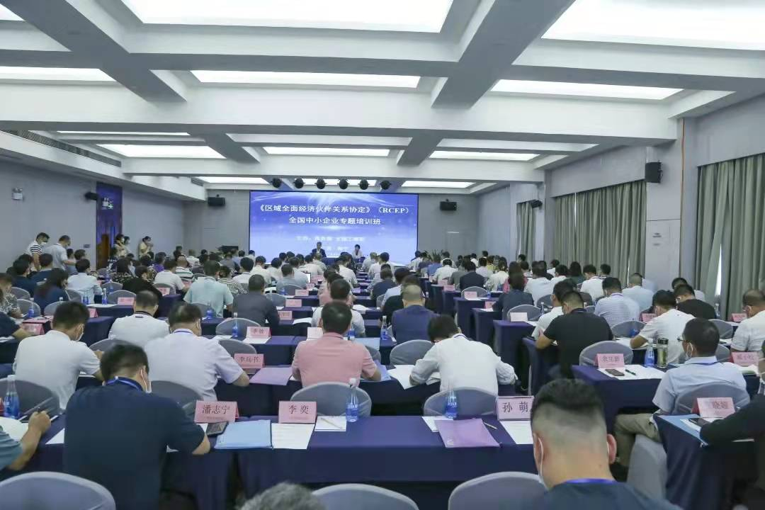
（九）持续做好RCEP规则宣传培训工作
针对企业核心关注和规则实际操作，大力开展宣传培训，帮助企业吃透、用好协定中的优惠政策和便利化规则，持续提升企业参与国际合作和竞争的能力，进一步提升扩大广西与东盟、与RCEP国家经贸规模在全国的占比。

Slide 41
感谢您的聆听！

